Slide 1
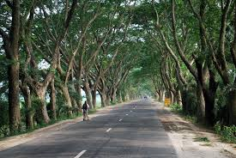
WELCOME

Slide 2
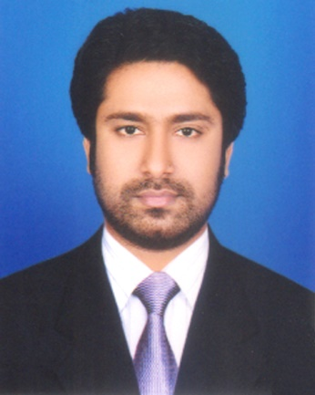
Presented by
M Humayun Kabir
English Teacher
Bhayeta Abdul Quddus Dakhil Madrasah, Tangail Sadar
Cell : 01727-425565 ; 01924-320532
E-mail : hkabir082009@gmail.com

Slide 3
Lesson Identity
Tense - English (Part-2 Secondary)
Class Six
Unit Six
19 October 2019

Slide 4
Learning outcomes
After we have studied this lesson, we will be able to
know about the Present Simple Tense.
make the questions and their answers on Present Simple Tense
give the name of sentences and
use them properly.

Slide 5
Let’s Check Our V1,2,3
Recite আবৃত্তি করা recited recite
Read পড়া read read
Study অধ্যয়ন করা studied studied
Learn লেখা learned / learnt learned / learnt
Teach শেখানো; শিক্ষা দেওয়া taught taught

Slide 6
11 WH Words
What - কী ?
Whom - কাকে ?
How - কীভাবে ?
Where - কোথায় ?
When - কখন ?
Why - কেনো ?
Who - কে ?
Who - কে কে / কারা ?
Which- - কোন- টি ?
Whose- - কার- টি ?
WH Prepositions - WH Prepositions ?

Slide 7
Simple
Present Simple : I recite a poem.
Past Simple : I recited a poem.
Future Simple : I shall recite a poem.
V1 (s/es)
V2
Shall / will V1

Slide 8
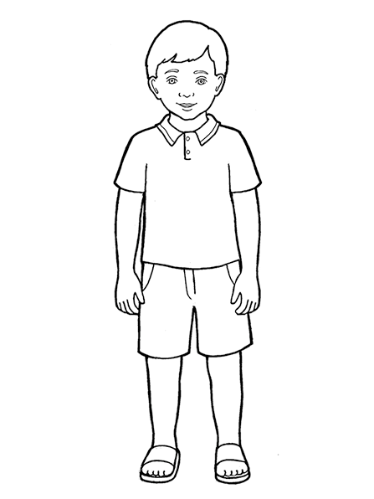

Slide 9
Let’s Start our Today’s Topic

Slide 10
TOPIC
Present Simple
Subject : English 2nd Paper
Lesson : 16.1
Period : 3rd
Time : 40 minutes
Date : 19 October 2019

Slide 11
Present Simple
1. I recite a poem. =
আমি একটি কবিতা আবৃত্তি করি।
2. I
don’t
recite a poem. =
আমি একটি কবিতা আবৃত্তি করি না ।
3.
Do
I recite a poem ? =
আমি কি একটি কবিতা আবৃত্তি করি ?
4.
Don’t
I recite a poem ? =
আমি কি একটি কবিতা আবৃত্তি করি না ?
5.
What
do I recite ? =
আমি কী আবৃত্তি করি ?
6.
What
don’t I recite ? =
আমি কী আবৃত্তি করি না ?

Slide 12
Let’s Try to Learn from the Video

Slide 13
Let’s Name these 6 Sentences
According to
Primary Sentence (Structure)

Slide 14
01. Affirmative
(হ্যাঁবোধক)
02. Negative
(নাবোধক)
03. Interrogative
(প্রশ্নবোধক/ হ্যাঁবোধক প্রশ্ন)
04. Negative-Interrogative
(নাবোধক-প্রশ্ন)
05. WH Interrogative
WH (প্রশ্নবোধক/ হ্যাঁবোধক প্রশ্ন)
06. WH Negative-Interrogative
WH (নাবোধক-প্রশ্ন)

Slide 15
Assessment-1
সুপ্রিয় শিক্ষার্থী বন্ধুরা ! বলতো- (Dear Students ! Tell me-)
এখানে কয়টি প্রশ্ন আছে এবং কী কী ? (How many questions are there ?)
এবং সেই প্রশ্নগুলোর উত্তর দাও। (And answer those questions.)

Slide 16
Let’s Build up our Career. But how… ?
Let’s Get by Heart and Practise these 6 Sentences
With 101 Verbs (V123)

Slide 17
Assessment-2
Make sentence with following verbs
using objects.
Learn
Eat
Teach
Write
Draw

Slide 18
Home Task
Remember our class at glance
and try to find out the
Present Simple
in your text books and journals
And make a list.
1. Text Book (English for Today)
Newspaper (The Daily Star)

Slide 19
Thank You All
May Allaah swt learn and expert in the Present Simple Tense.

